Slide 1


Онлайн-образование

Slide 2
Меня хорошо видно && слышно?
Ставьте , если все хорошо
Напишите в чат, если есть проблемы
+

Slide 3

Защита проекта
Тема: Продукт "Bookworm" - управление библиотекой.
Коновалов Дмитрий
Ведущий инженер-программист
ПСБ

Slide 4

План защиты
Цели проекта
Что планировалось
Используемые технологии
Что получилось
Схемы/архитектура
Выводы

Slide 5
Цели проекта
Управление библиотекой
1
2
3

Slide 6

Что планировалось
Для читателей:
Регистрация и авторизация;
Поиск книг по авторам, названиям, жанрам, типам документов;
Читальный зал - чтение книг и материалов доступных в электронном виде в читальном зале или удаленно;
Личный кабинет читателя, история заказов их статус;
Отзывы о книге;
Заказ книг, с возможностью забрать книги в удобное время;
Уведомления по email, о сроке сдачи книги в библиотеку и статусе заказа книг;
Для библиотекарей:
Ведение каталога изданий, авторов, жанров, типов материалов;
Загрузка в библиотеку электронных версий изданий
Установление доступа читателей к материалам хранилища (читальный зал, издания с ограниченным доступом);
Учет выдачи печатных изданий на руки, контроль возврата;

Slide 7
Используемые технологии (backend 1)
Spring Data JPA
Spring Boot Starter Web
Spring Boot AOP
Spring Cache
Spring Boot Security
Spring Validation
Spring Configuration
Spring Boot Actuator

Slide 8
Используемые технологии (backend 2)
H2 (com.h2database)
Postgresql (org.postgresql)
JSON Web Tokens (io.jsonwebtoken)
MapStruct (org.mapstruct)
Flyway (org.flywaydb)
Project Lombok (org.projectlombok)
Resilience4j (io.github.resilience4j)
Swagger (io.swagger)

Slide 9
Используемые технологии (frontend)
NodeJS
Angular 11
NGRX
PrimeNG
Nginx

Slide 10
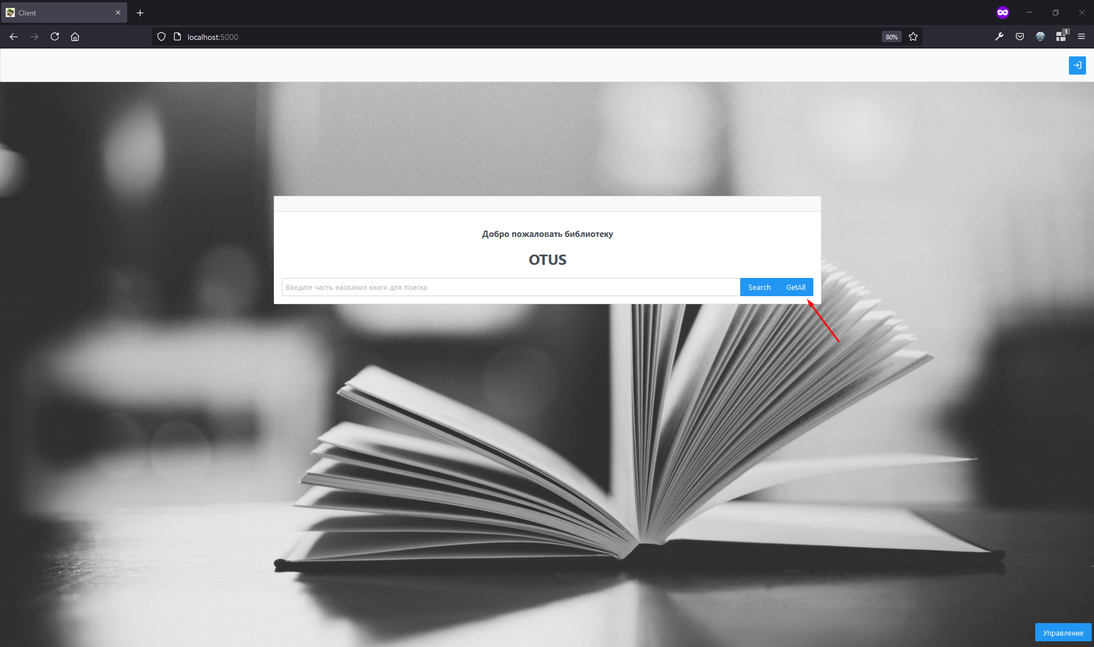
Что получилось

Slide 11
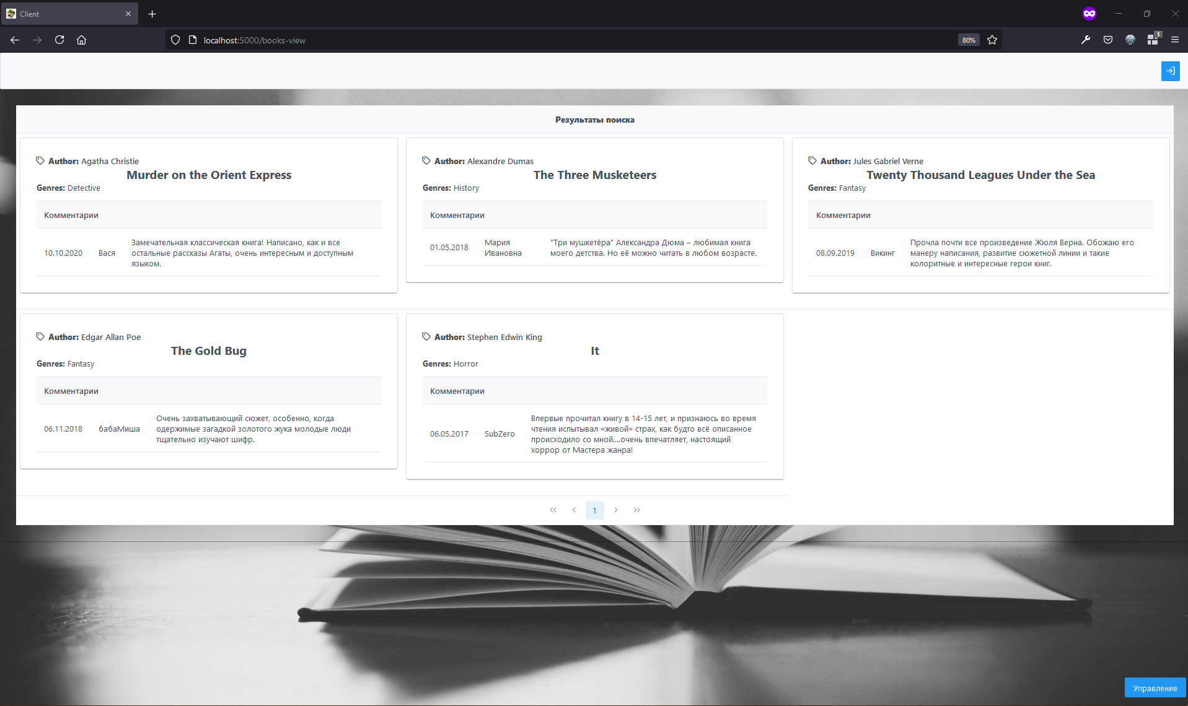
Что получилось

Slide 12

Что получилось

Slide 13
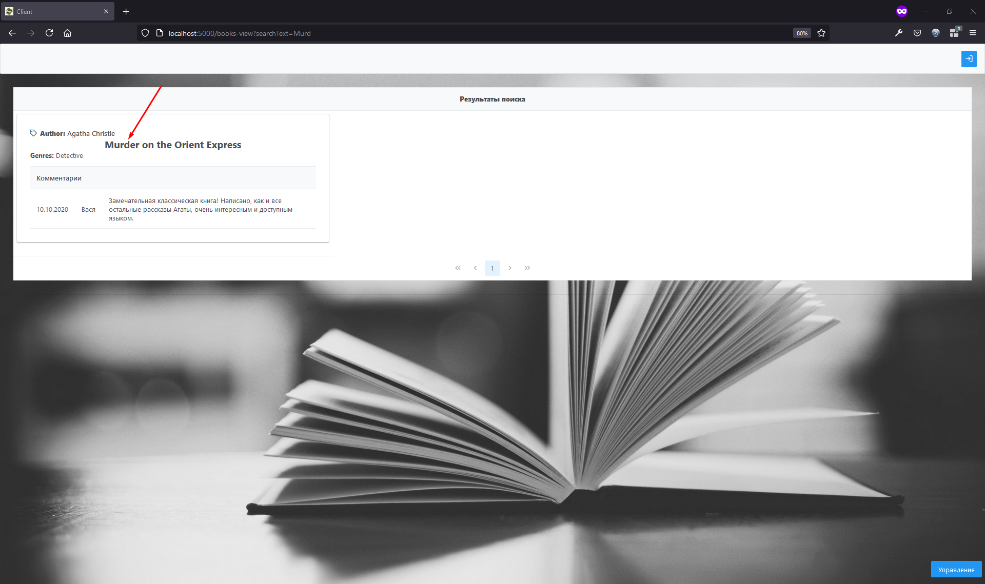
Что получилось

Slide 14
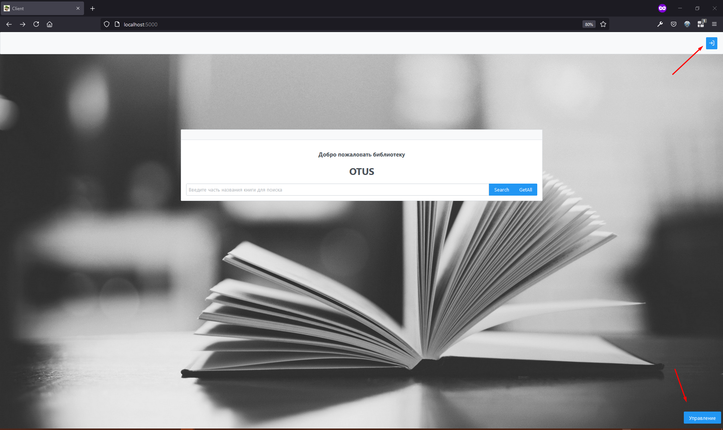
Что получилось

Slide 15
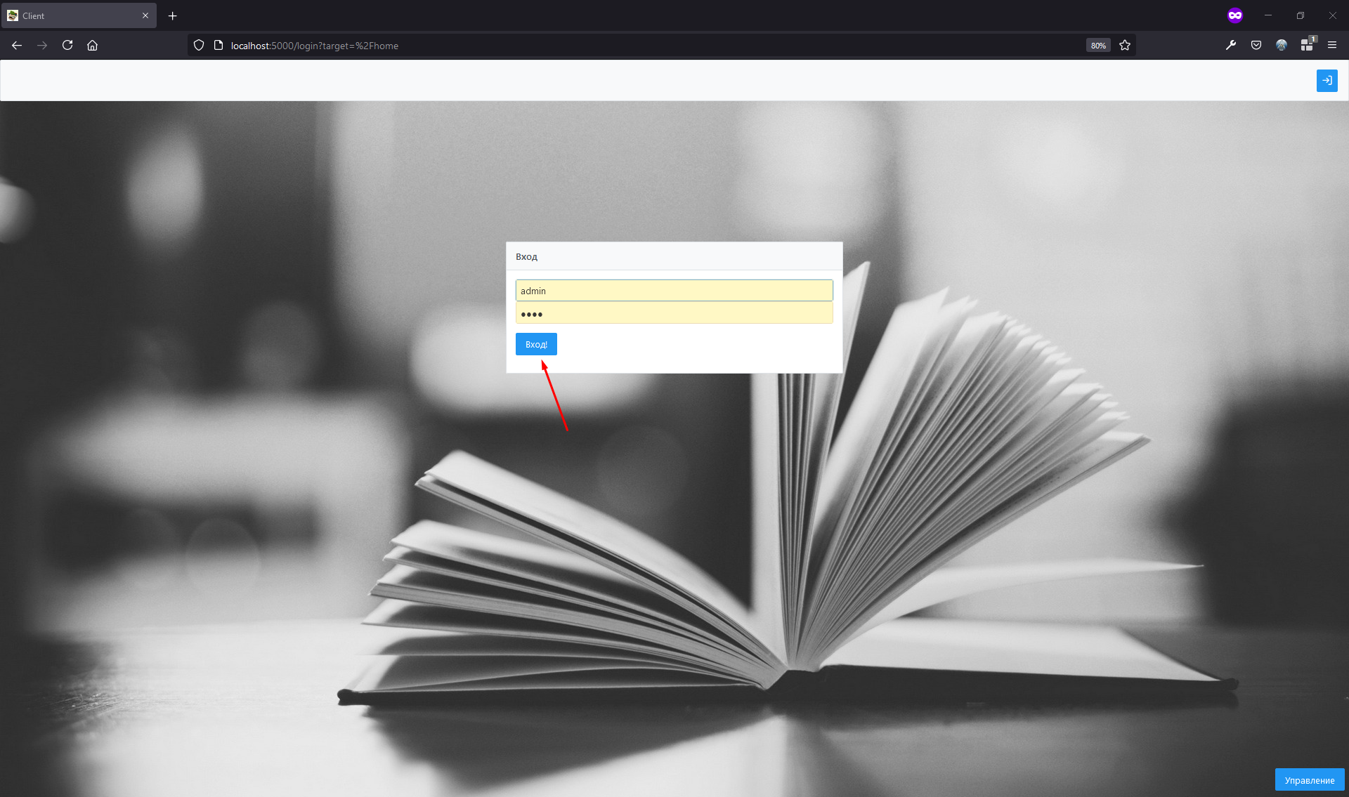
Что получилось

Slide 16
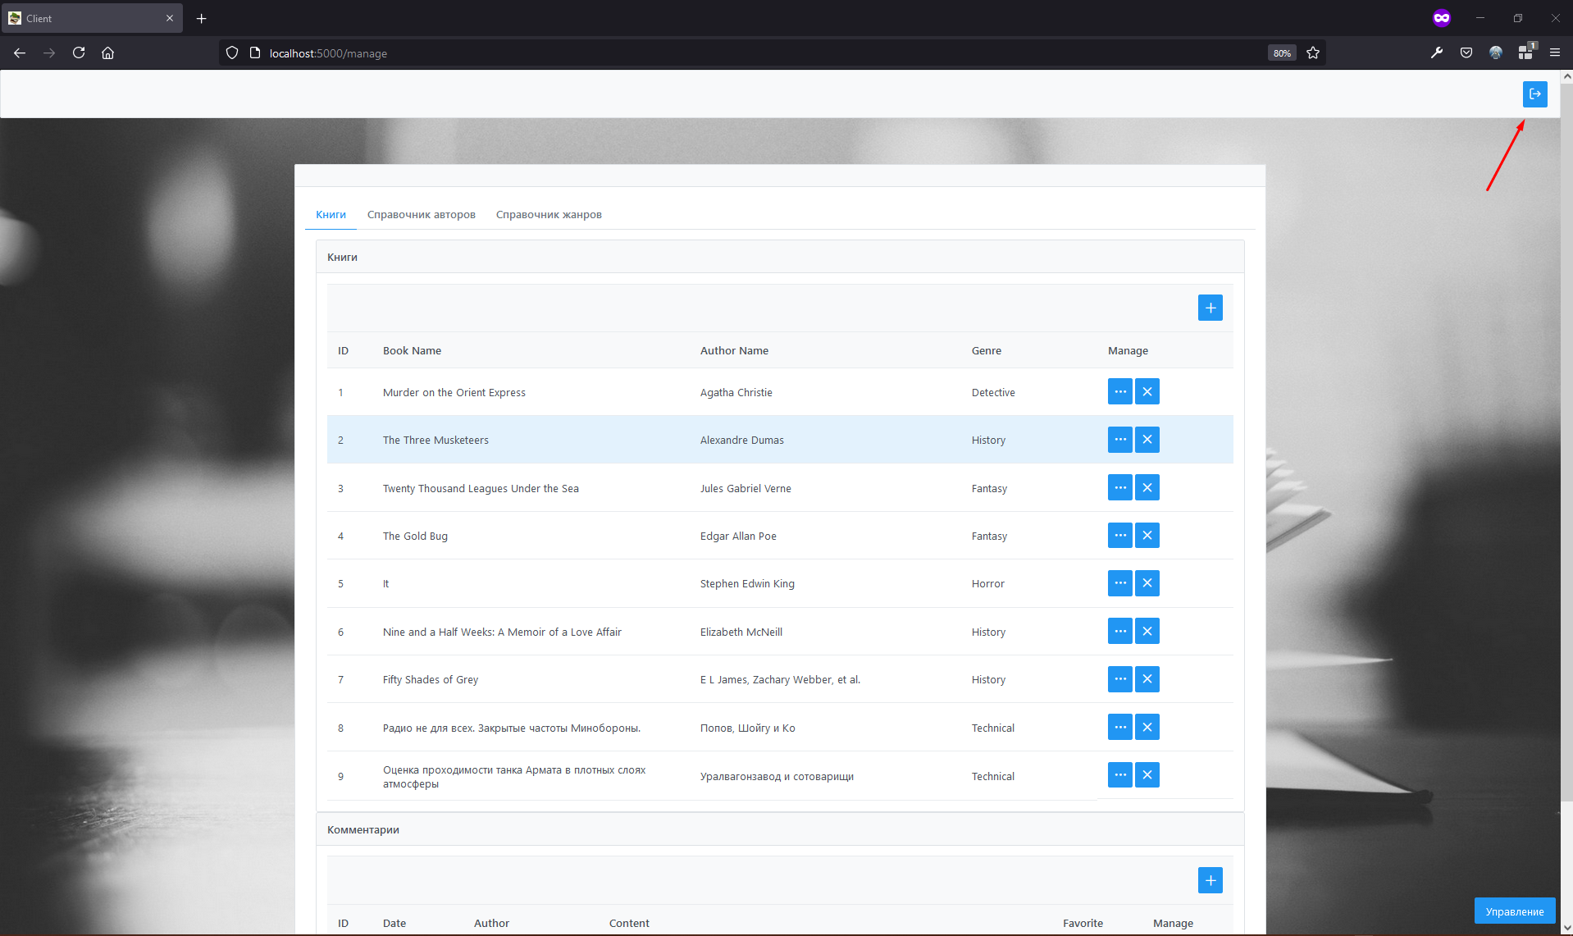
Что получилось

Slide 17
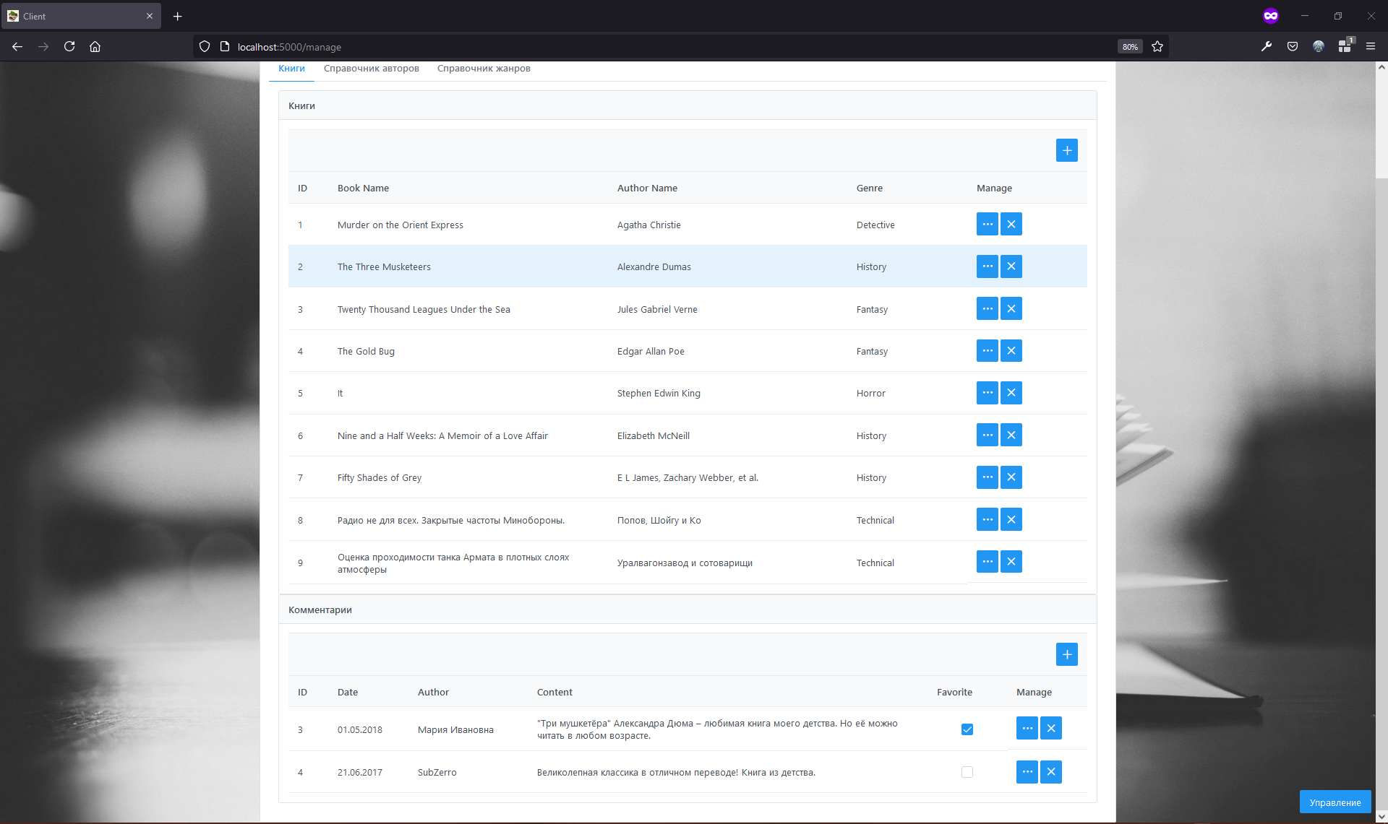
Что получилось

Slide 18
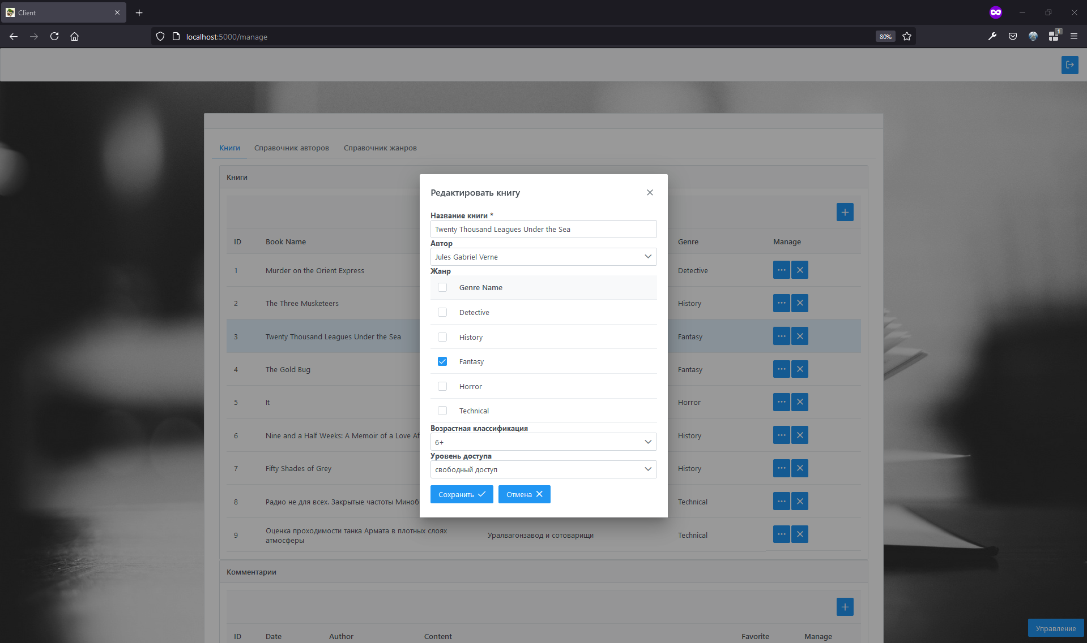
Что получилось

Slide 19
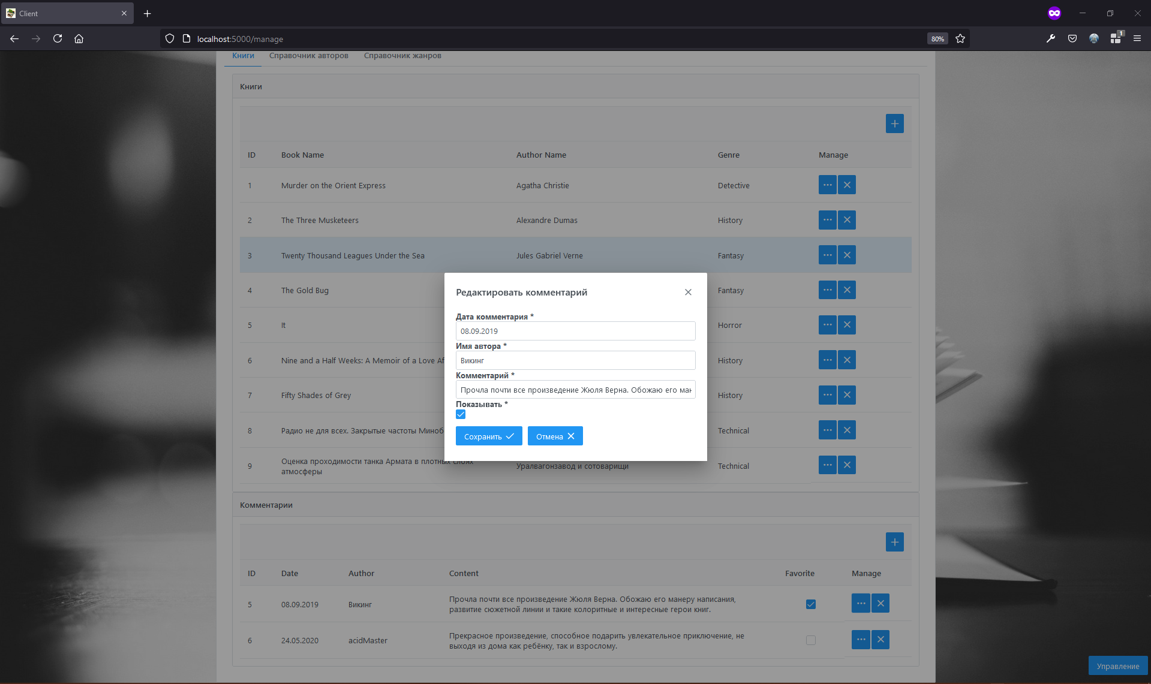
Что получилось

Slide 20
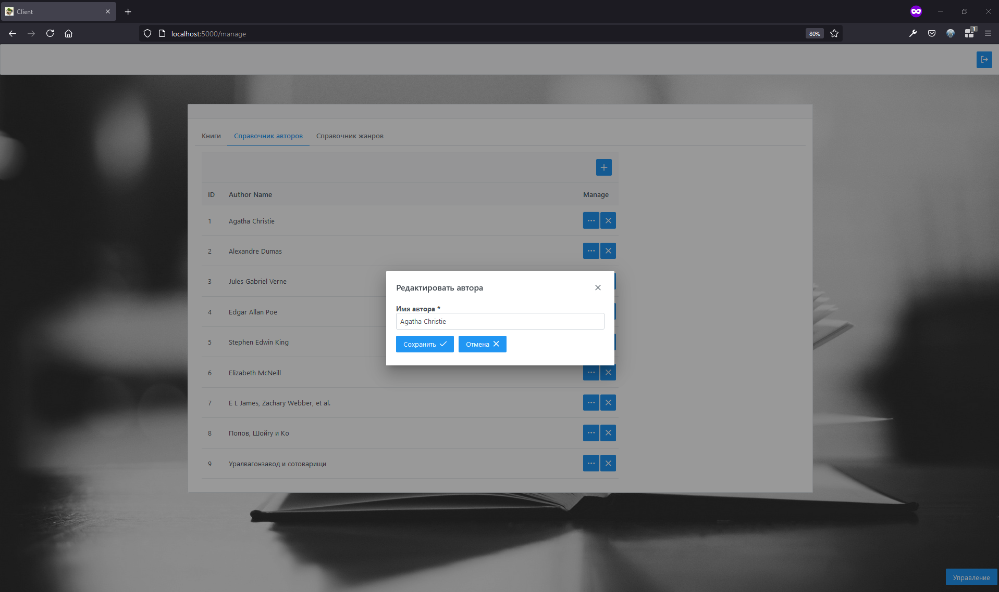
Что получилось

Slide 21
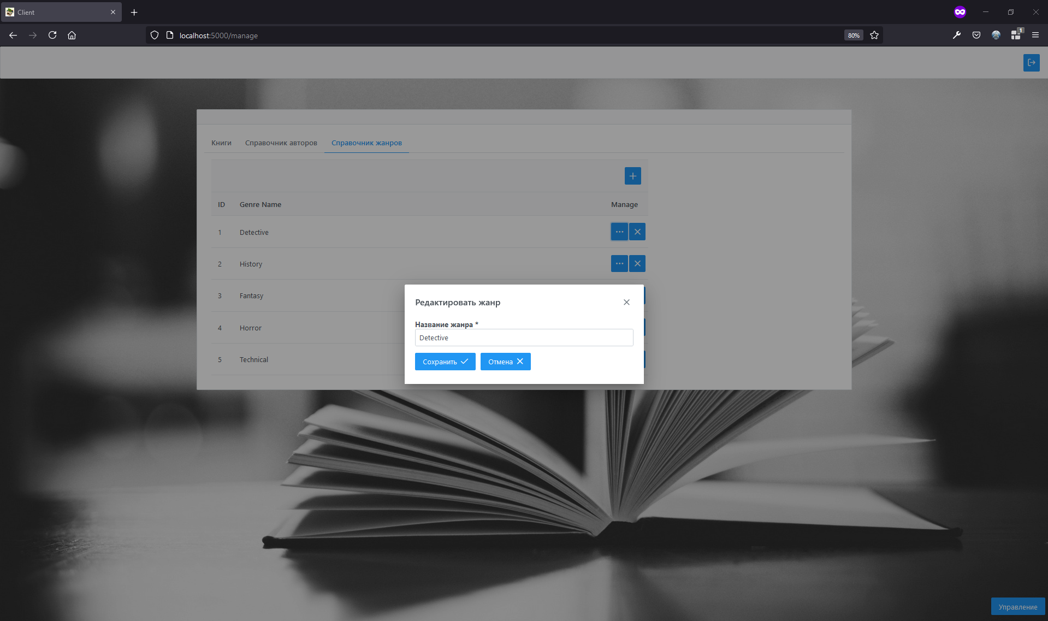
Что получилось

Slide 22
Что получилось
GitHub
https://github.com/DimsonK/2020-11-otus-spring-konovalov/tree/spring-project/spring-project

Slide 23
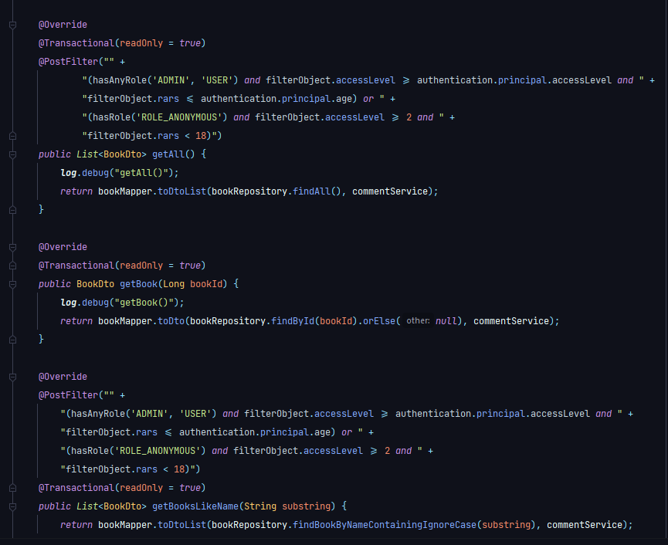
Авторизация и фильтрация данных
Фильтрация списка книг по роли и уровню доступа

Slide 24
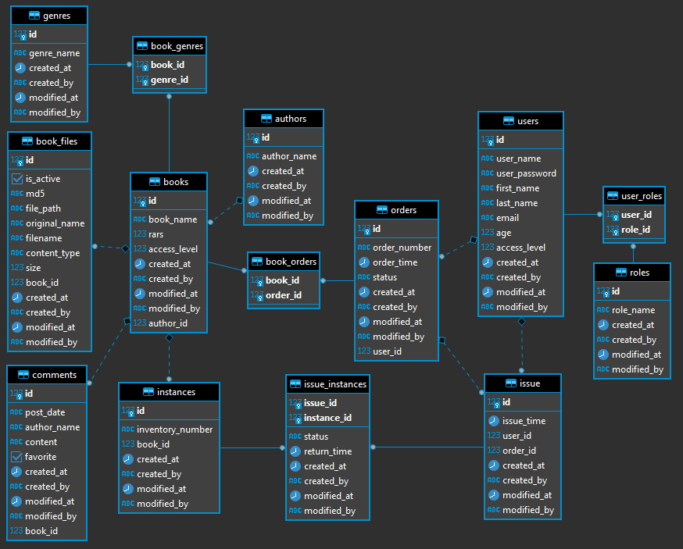
Схема БД

Slide 25

Вывод и планы по развитию
Запланируйте пару минут на рефлексию в конце защиты проекта и расскажите о планах по развитию

Slide 26
Спасибо за внимание!
Коновалов Дмитрий
Ведущий инженер-программист
ПСБ

